Slide 1
Reconstruction du LCA et ambulatoire RAAC
Docteur Philippe Duchemin
Alès le 14/10/2017

Slide 2
RAC, RRAC: qu’est-ce que c’est ?
Principe: Approche multidisciplinaire du soin chirurgical qui a pour objectif d‘accélérer la réhabilitation fonctionnelle et psychique des patients suite à leur intervention .
Impliquer le patient pour qu’il devienne acteur de sa réhabilitation !

Slide 3
Les Principes généraux de la RAC
Ensemble de mesures AVANT, PENDANT et APRES la chirurgie.
Avant
Consultation Pré-opératoire
Pendant
Intervention
Après
RAD et Suivi Clinique
Notion de « CHEMIN CLINIQUE »
Notes:
RRAC: Récupération rapide après chirurgie...mais en réalité c’est tout le péri opératoire

Slide 4
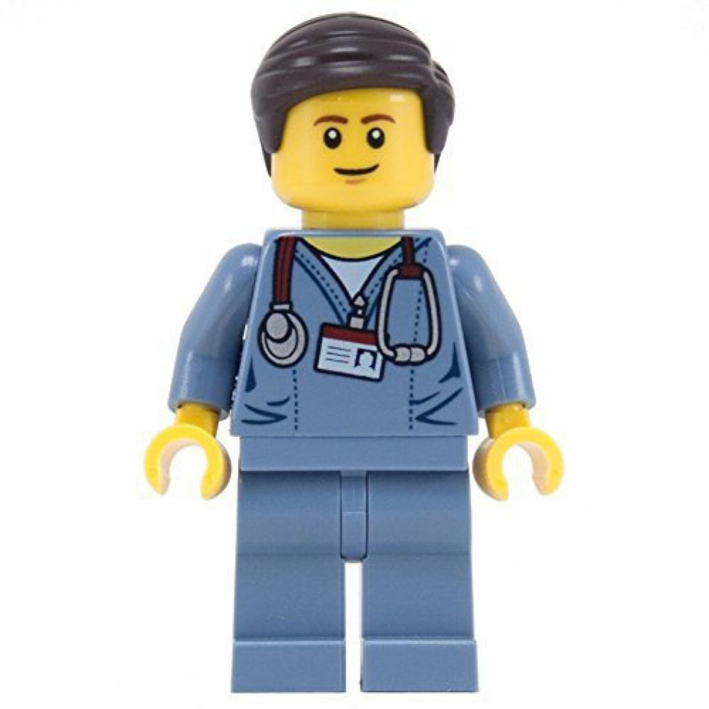
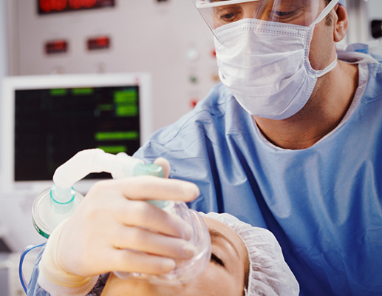

AVANT: Management Préopératoire
Chirurgien:
Information Claire, Loyale, Orale et Ecrite
L’ensemble de la PEC doit être expliquée
La sortie doit déjà être évoquée: DOMICILE
Pour que le patient se projette
Anesthésiste:
Information sur l’anesthésie, l’analgésie per et post opératoire
Secrétaires:
Ordo pré-op: attelle cryothérapie, béquilles, bas de contention
Ordo post-op: antalgiques, kiné, pansements
PRADO ?
REPETER LES INFORMATIONS +++
Notes:
Avant l’intevention, le chirurgien doit , l’anesthesite doit et les secretaires doivent… l’objectif etant de repeter le sinformations

Slide 5

AVANT: Management Pré-opératoire
Education Thérapeutique ++:
Kinés
Infirmières
Médecins
Notes:
L’education therapeutique preop est primordiale, svoir donner des explications au patient que ce soit le kiné en preop, notamment le raassurer sur les protocoles de reeducation, les durées de reeducation, garder la motivation…

Slide 6

PENDANT: Au Bloc Opératoire
Venir à pied au bloc?
Réchauffer le patient pendant l’intervention
Voie d’abord qui préserve les muscles (Chirurgie “Mini- Invasive”)
LCA sous arthroscopie

Slide 7
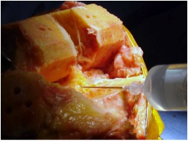
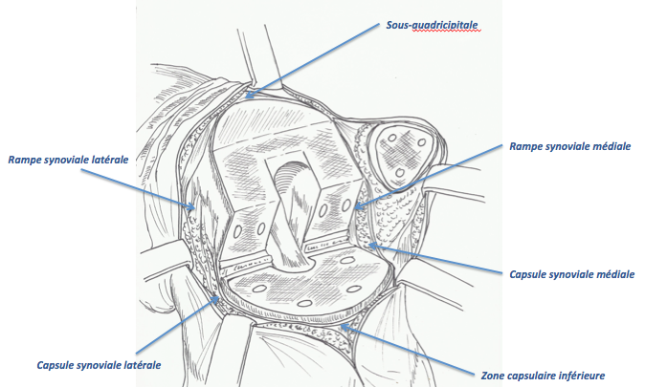
PENDANT: Au Bloc Opératoire
Infiltration anesthésique péri articulairepar le chirurgien
Acide tranexamique pour diminuer le saignement
(IV ou local)
Antalgie post-opératoire
Blocs nerveux complémentaires

Slide 8
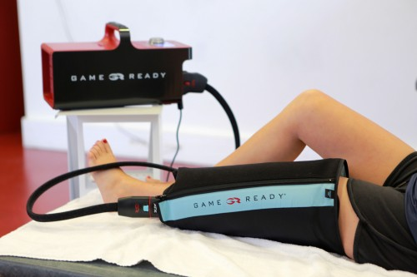

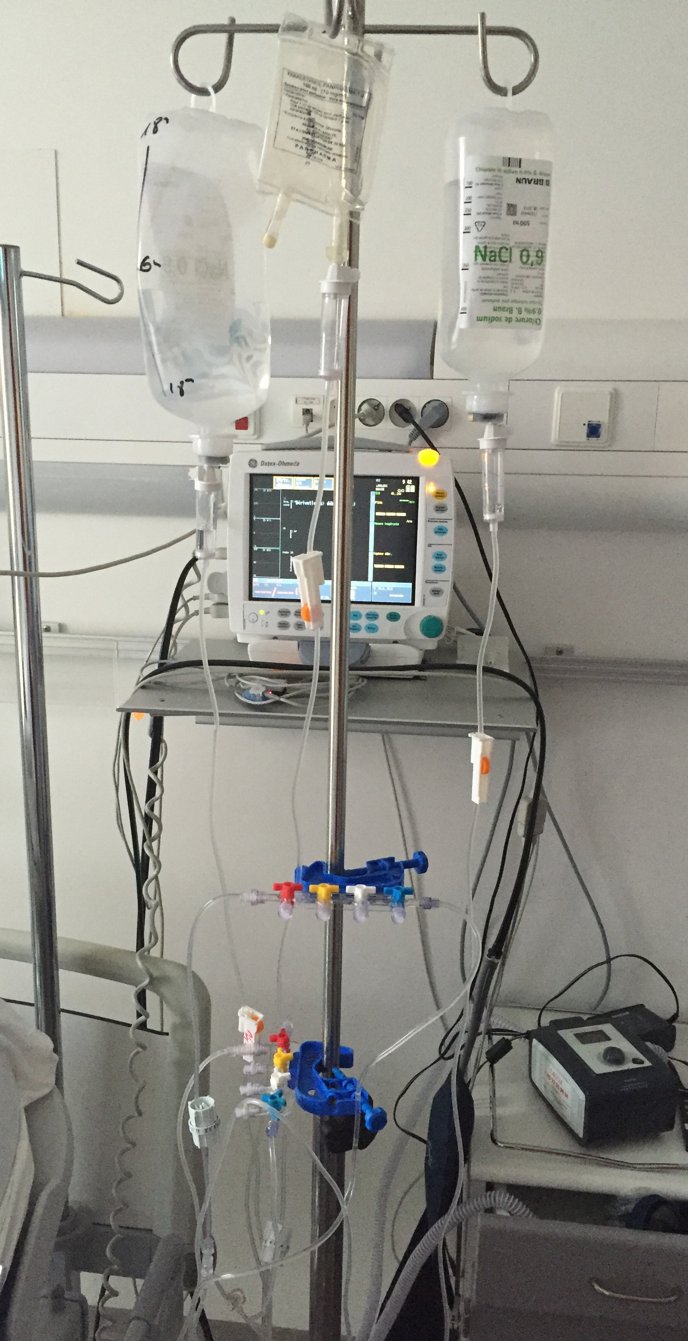
3. APRES: le post-opératoire immédiat
Glacer et comprimer++: Cryothérapie-compressive Programmable (Game Ready®)
Médicaments en per os
Limiter les tuyaux: perfusion, redon…
Reprise rapide de l’alimentation
Lever Précoce 4h après la chirurgie
Démédicaliser le post –op !

Slide 9
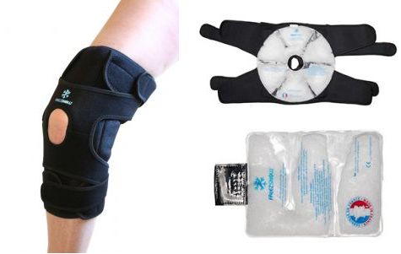

APRES: Retour à domicile et suivi
Sortie « précoce » AMBULATOIRE POUR LE LCA
Cryothérapie-compressive Manuelle pendant 21 jours à domicile (STABI FROID®)
Rééducation à domicile (>SSR)
Et Auto rééducation !
Equipe joignable et réactive: prestataires IDE
Consultations régulières et rapprochées au début
« Faire souvent, un petit peu »

Slide 10
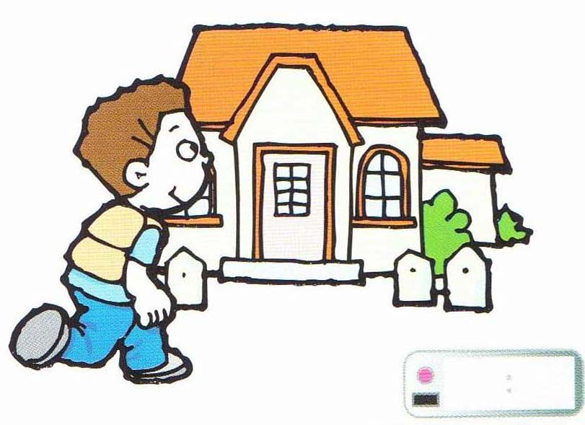

AVANTAGES DE LA RAAC
Satisfaction du patient +++ qui est acteur de sa PEC.
Amélioration GLOBALE de tout le parcours de soin.
Réduction de la convalescence et de la durée d’hospitalisation
Economies:
pour la Sécurité Sociale
Pour l’établissement de soins
Notes:
Quels sont les avantags de la rehabilitation accélérée en chirurgiz: outre la diminution des couts, elle permet d’ameliorer la satisfaction du patient qui est actuer de sa PEC, elle permet une amélioration globale du parcours de soin, et de diminuer la durée d’hospitalisation.

Slide 11


LCA EN AMBULATOIRE
REVUE DE LA LITTERATURE
Notes:
Pour la chirurgie du croisé anterieur, ces protocoles ont permis de passer à une chirurgie ambulatoire. La SFA s’est interessé en 2014 à la littérature pour comparer ce qui existait avec leur serie de 1000 patiznts

Slide 12
LCA EN AMBULATOIRE
CRITÈRES D’INCLUSION : PUBMED
Item : 171 Abstract
CRITÈRES D’EXCLUSION
Non Anglais
Non Humain
Case Report
Etudes biomécaniques
Etudes de réhabilitation
Analyse radiographique
Analyse Economique
Articles rétractés
CRITÈRES D’INCLUSION
Etude clinique
Patients > 16 ans
Reconstruction du LCA par greffe
Nombre de Patients ambulatoires > 25
56 Articles
38 Articles inclus
Comparés à la série
Lecture - sélection
Notes:
La SFA s’sst interessé en 2014 à la litterature anglo-saxone concernant la chirurgie du lca en ambulatoie. Avec differents critères de recherche, ils ont pu selectionner 38 articles.

Slide 13
LCA EN AMBULATOIRE
38 articles
EPIDEMIOLOGIE : 3
FAISABILITE : 12
ANESTHESIE : 1
TECHNIQUE CHIRURGICALE : 1
ANALGESIE : 17
AUTRES EFFETS SECONDAIRES : 4
Notes:
Sur ces 38 articles, 12 traitaient de la faisabilité de la chirurgie du LCA en ambu et 17 de l’analgésie du LCA. On peut voir que peu d’articles traitaient de la technique chirurgicale en elle même pusique que à l’heure actuelle cette chirurgie s’effectue de manière systématique sous arthroscopie.

Slide 14
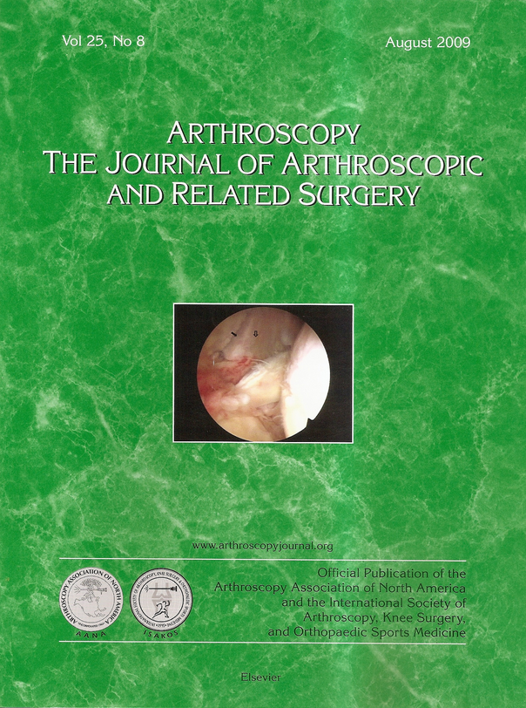
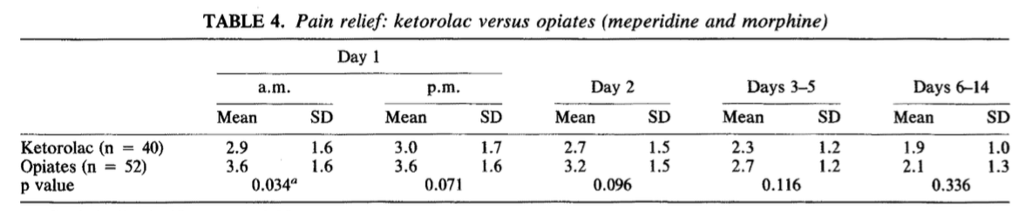
LCA EN AMBULATOIRE
COMPARISON OF KETOROLAC AND OPIOID ANALGESICS IN
POSTOPERATIVE ACL RECONSTRUCTION OUTPATIENT
PAIN CONTROL
David A. McGuire et al.
1993
Notes:
Les premiers articles retrouvés dataient de 1993!!! Donc assez anciens.
Pourquoi faire de l’ambulatoire : diminution des couts, limitation infection nosocomiale, améliorer satisfaction
Problématique à gérer = douleur postopératoire, et problème de la morphine et ses EI
Comparaision deux groupes : AINS (40 patiants) et groupe opioïde (52)
Dans cette étude, l’utilisation d’ains était plus efficace sur la douleur que les morphiniques
Ils ne recomandaient donc pas l’utilisation de morphiniques notamment a cause des effets secondaires associé

Slide 15
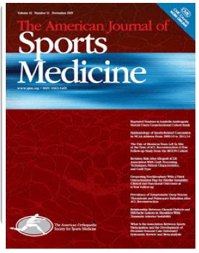
LCA EN AMBULATOIRE
A COMPARISON OF OUTPATIENT AND INPATIENT ACL RECONSTRUCTION SURGERY
ACL RECONSTRUCTION
AS AN OUTPATIENT PROCEDURE
Gregory S. Tierney, MD, Rick W. Wright, MD, J. Patrick Smith, MD,
and David A. Fischer,* MD
John T. Kao, M.D., Charles E. Giangarra, M.D., Gordon Singer, M.D., and Sally Martin, R.N.
ANALYSE RETROSPECTIVE
37 PATIENTS
25 Ambu / 12 Hospit
TR AUTOGREFFE
AG
15 mL Bupivacaïne IA à 0.5%
227 PATIENTS
169 AUTOGREFFE
58 ALLOGREFFE
AG
Ketorolac en IM 60 mg
Bupivacaïne : 30 mL à 0,5%
Antalgiques de palier 1 et 2
FAISABILITE
Hospit : 2.4 J en moyenne
Pas de différence : EVA, morphine à J0-J1
Mobilité articulaire à 8 S
8% réhospitalisé groupe ambu
8% aurait préféré hospit
1995
Pas de réadmission pour douleur-NVPO
3 complications septiques précoces
Notes:
Sur les analyses retrospectives étudiées, l’utilisation seule de ains, antalgiques de pallier 1-2 et d’une infiltration per-op permettait au patient d’avoir une analgésie post-op efficace avec seulement peu de patients Réhospitalisé : NVPO, Rétention urinaire

Slide 16
LCA EN AMBULATOIRE
TYPE D’ANESTHESIE
Anesthésie idéale ??? 1 seule étude…
THE EFFICACY OF REGIONAL ANESTHESIA FOR OUTPATIENT ANTERIOR
CRUCIATE LIGAMENT RECONSTRUCTION
1997
Nakamura S.J et al.
Analyse rétrospective de 67 patients
Autogreffe TR
31 patients : blocs fémoral et sciatique
36 patients AG
Notes:
La SFA a rapporté de sa revue de littérature si il existait un type d’anésthésie idéale?? 10% des patients ayant bénéficié d’une ALR étaient hospitalisés. Contre 86 / en cas d’ AG

Slide 17
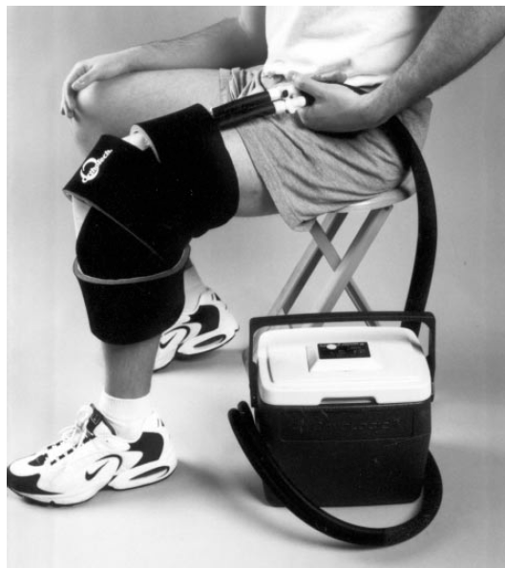
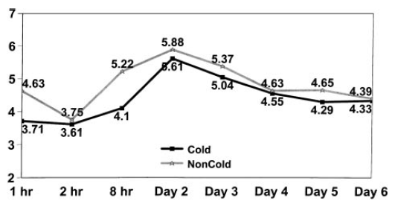
LCA EN AMBULATOIRE
Continuous-Flow Cold Therapy for Outpatient Anterior Cruciate Ligament Reconstruction
F. Alan Barber, M.D., David A. McGuire, M.D., and Sarah Click, D.M.A.
Etude Prospective Randomisée
TR (autogreffe); 100 patients
2 groupes (glace ou non)
1998
EVA diminuée
Moins d’antalgiques consommés
ROLE DE LA CRYOTHERAPIE
Notes:
Une autre étude prospective comparant des patients opérés du lca avec ou sans cryotherapie post-op de 1998 (ca date déjà de quelqies années) aux états unis a montré l’interet de l’utilisation post-opératoire immédiat de la cryothérapie compressive pour diminuer L’eva. Cette étude montrait une diminution de l’utilisation d’antalgiques consommées.

Slide 18

LCA EN AMBULATOIRE
Preoperative intra-articular morphine and bupivacaine for pain control after outpatient arthroscopic ACLR
1999
Tezlaff J.E et al
INFILTRATION PERI-ARTICULAIRE
Injection peri-articulaire peropératoire
Bupivacaïne
Epinéphrine
morphine
Limite la Douleur
Morphine
Notes:
Les anaesthesistes se sont également pleinement investies pour montrer que les infiltrations intra-articulaires limitaient très largement les douleurs post-opératoires ainsi que les infiltrations des cicatrices.

Slide 19
LCA EN AMBULATOIRE
FIN DES ANNEES 1990
C’est faisable !
AINS
ANALGESIE MULTIMODALE
CRYOTHERAPIE
PATIENT
CHEMIN CLINIQUE
RAAC
Objectif : Amélioration
Notes:
Cette revue de la littérature a permis de montere que en 1990 la chirurgie du LCA en ambulatoire était déjà faisable.
L’objectif de toutes ces études éraient d’améliorer les suites opératoires des patients.

Slide 20

LCA EN AMBULATOIRE
HISTORIQUE
Outpatient surgery feasibility in anterior cruciate ligament reconstruction: a prospective comparative assessment.
2014
N. Lefevre, Y. Bohu, O. de Pamphilis, S. Klouche, C. Devaux, S. Herman
Notes:
Partant de ces données, les membres de la sfa ont realisé une étude prospective sur plus de 1000 malades opérés du lCA

Slide 21
LCA EN AMBULATOIRE
EPIDEMIOLOGIE
AUTEUR | PAYS-ETAT | ANNÉE | PATIENTS | AMBULATOIRE %
SFA | France | 2015 | 1076 | 62
Mall | USA | 1994 | 86,687 | 43
 |  | 2006 | 129,836 | 95
Lyman | New-york | 1997 | 6,178 | 44
 |  | 2006 | 7507 | 96
Granan | Danemark | 2004-2007 | 4,972 | 79
 | Norvège |  | 5,329 | 38
 | Suède |  | 7,331 | 56
Notes:
La série de plus de 1000 patients de la SFA de 2014/2015 ont montré que 62 pourcent des chirurgies du LC se faisait en ambu en 2014 en France.
On peut voir que le pourcentage est bien plus élevé aux USA avec un taux de 95%

Slide 22
LCA EN AMBULATOIRE
FAISABILITE : Hospitalisé VS Ambulatoire
AUTEURS | ANNÉE | PATIENTS | ECHEC (%) | CAUSES | COMPLICATIONS (%) | SATISFACTION (%)
SFA | 2015 | 1076 | 3 | Malaise Douleur NVPO Redon | 5,5 | 92,7
Andrés-Cano | 2015 | 342 | 0 | Non précisé | 0 | non précisé
Lefevre | 2014 | 137 | 1,5 | hématome | 8 | 89
Khan | 2012 | 100 | 20 | Non précisé | 0 | 100
Shaw | 2005 | 102 | 1 | douleur | 1 | 97
Tierney | 1995 | 227 | 0 | infections | 1,3 | non précisé
Kao | 1995 | 37 | 2 | Non précisé | 0 | 92
Notes:
Cette série montrait aussi que 92,7 pourcent des patients étaient satisfaits à très satisfaits. Avec 5 pourcent de complications diverses et 3 % d’echec ayant motivé une rehospitalisation pour …

Slide 23
LCA EN AMBULATOIRE
SÉRIE SFA 2015
Première série prospective à avoir comparé des modalités anesthésiques différentes en ambulatoire
AG VS ALR
Pas de différence
DOULEUR
COMPLICATIONS (différentes)
2 modalités compatibles avec l’AMBULATOIRE
Notes:
La série de la SFA de 2015 prospective, seule série comparant les differentes modalités d’anesthesie en ambu montrait qu’il n’y avait pas de différence significative entre AG et anesthies LR
Pas de différence en terme de Durée d’anesthésie, de chirurgie, de passage en salle de réveil
Efficacité des blocs

Slide 24
LCA EN AMBULATOIRE
TECHNIQUE CHIRURGICALE
AUTEUR | ANNÉE | PATIENTS | IJ | DT4 | TR | PAL | COMPLICATIONS | SATISFACTION
SFA | 2015 | 680 | 297 | 318 | 28 | 318 | N.S
Dejour | 2015 | 104 | 77 | 0 | 27 | 13
Pas d’influence
Notes:
Dans cette étude il n’éxistait pas de différence significative sur les complications ou la satisfaction des patients en fonction du type de chirurgie, mais celle-ci était bien entendue réalisée sous arthro.

Slide 25
LCA EN AMBULATOIRE
Rôle des AINS
AUTEUR | ANNÉE | PATIENTS | ANALYSE | EVA | NVPO
SFA | 2015 | 1076 | AINS vs pas d’AINS | Amélioration | amélioration
dahl | 2012 | 89 | AINS vs AI | AINS + AI > AINS > AI | N.S
Popp | 1998 | 90 | AINS vs Morphine | pas de différence | 20% vs 79%
Barber | 1998 | 125 | AINS vs Morphine | AINS > morphine | non étudié
Mac guire | 1993 | 92 | AINS vs Morphine | AINS > morphine | 10% vs 44%
Recommandé pour la chirurgie AMBULATOIRE
Notes:
La serie a permis de comparer l’utilité des AINS dans cette chirurgie: l’utilisation des Ains montrait une amélioration significative en terme de douleurs ce qui était confirmé par les series e la litterature

Slide 26
LCA EN AMBULATOIRE
Les Blocs
AUTEUR | ANNÉE | PATIENTS | BLOC | ANALYSE | DOULEUR | CONSOMMATION D'ANTALGIQUES |  | EFFETS II NVPO-vertige | COMPLICATIONS | RECOMMANDÉ
SFA | 2015 | 1076 | Fémoral Saphène | Bloc vs KT vs infiltration | Supérieure à J3 | N.S |  | Inférieur avec les blocs à J0 | 0,5% chute | OUI/NON
ESPELUND | 2013 | 90 | Saphène | Bupivacaïne vs placebo | N.S | N.S |  | N.S |  | non
WULF | 2010 | 280 | Fémoral | bupivacaïne vs ropivacaïne vs placebo | Placebo > BNF | placebo > BNF |  |  | Sidération > groupe Bloc | non
MAYR | 2007 | 157 | fémoral | BNF vs fentanyl + bupivacaïne IA | N.S | non étudié |  | non étudié |  | non
MULROY | 2001 | 65 | fémoral | Bupivacaïne vs placebo | Placebo > BNF | non étudié |  | non étudié |  | oui
FROST | 2000 | 61 | fémoral | bupivacaïne vs placebo | N.S | N.S |  | non étudié |  | non
XU | 2014 | 23 | pas d'amélioration démontrée par rapport aux infiltrations, ALR |  |  |  |  |  |  | non
MALL | 2010 | 13 | risque faible |  |  |  | potentiellement grave |  |  | non
DIMINUTION DES EFFETS SECONDAIRES
MAIS PAS D’AMÉLIORATION SUR LA DOULEUR
Notes:
L’utilisation d’alr type bloc saphene n’améliorait pas la douleur P/R à une infiltration peri articulaire et intra articulaire

Slide 27
LCA EN AMBULATOIRE
CATHETERS A DIFFUSION CONTINUE
AUTEUR | ANNÉE | PATIENT | ANALYSE | DOULEUR | CONSOMMATION ANTALGIQUE | COMPLICATIONS SPECIFIQUES | RECOMMANDÉ
SFA | 2015 | 1076 | KT vs bloc vs infiltration | Pas de différence | Augmenté | KT bouchés : 4% Pb de piles :4% Arrachement : 1% | NON
PARKER | 2007 | 63 | KT IA vs placebo vs rien | pas de différence | pas de différence |  | NON
WILLIAMS | 2007 | 84 | Bolus vs bolus + infusion | KT > simple bolus | non analysé | ECHEC : 3% | patients à risque d'effet rebond
ALFORD | 2003 | 49 | rien vs placebo vs infusion | J0-J4 : KT et placebo > rien J5-J8 : placebo > rien ou KT | placebo > KT ou rien ! | 7 patients exclus (inefficacité du bloc) | NON
HOENECKE | 2002 | 26 | KT vs placebo | KT > placebo | 37% consommation en moins groupe KT | pas d'échec | OUI
NON-RECOMMANDÉ POUR LA CHIRURGIE AMBULATOIRE
Notes:
De même le KT a diffusion lente ne montrait pas d’amélioration sur la doiuleur mais augmentait le risque de complication piles ky bouché, … ils n’étaient donc pas recommandés en chrirugie du LCA en ambu

Slide 28
LCA EN AMBULATOIRE
INFILTRATION
AUTEUR | ANNÉE | JOURNAL | PATIENTS | ANALYSE | DOULEUR | CONSOMMATION ANTALGIQUE | RECOMMANDATION
SFA | 2015 |  | 1076 | KT vs bloc vs infiltration | N.S | N.S | Infiltration IA : NON Site de prélèvement : OUI
ARMELLIN | 2008 | Arthroscopy | 120 | clonidine + ropivacaïne +/- fentanil | pas de différence | Non analysé | pas de morphine
STEWART | 2005 | JBJS am | 65 | Bupivacaïne + épinéphrine +/- méthadone ou morphine ou placebo | Morphine plus efficace | Moindre avec morphine | méthadone : non morphine : oui
TEZLAFF | 1999 | RAPM | 79 | Bupivacaïne + morphine vs bupivacaïne vs placebo EN PRE OPERATOIRE | bupivacaïne + morphine > Bupivacaïne seul ou placebo | Moindre avec bupivacaïne + morphine | Bupivacaïne morphine épinéphrine
Recommandée pour la chirurgie AMBULATOIRE
D’autant plus lors d’une AG
Notes:
Les infiltrations peri articulaires sur le site de prelevement étaient recommandés car aussi efficaces qu’une ALR mais avec moins d’effet secondaire.

Slide 29
LCA EN AMBULATOIRE
Autres effets secondaires
AUTEUR | ANNÉE | PATIENTS | ANALYSE | FACTEUR ANALYSE |  |  | CORRÉLATIONS
SFA | 2015 | 1076 | hospitalisés vs ambulatoire | Vertige 12% | NVPO 9% | Anxiété 3,7 | Vertige et Anxiété ambulatoire > hospitalisation Diminution avec corticoïdes et AINS
LEFEVRE | 2015 | 70 | hospitalisés vs ambulatoire | Vertige 17,1 | NVPO 11,4 | anxiété 7,1 | sexe féminin complications postop age > 26
TOMKINS | 2011 | 29 | Zolpidem vs placebo | Consommation de Morphine |  |  | Diminution de 28% groupe Zolpidem
WILLIAMS | 2007 | 233 | bloc fémoral vs placebo | NVPO 85% |  |  | pas d'influence du bloc fémoral
WILLIAMS | 2004 | 347 | Rachianesthésie + bloc fémoral vs plexus lombaire + bloc sciatique | NVPO : 13% vs 25% |  |  | sexe féminin antécédent de NVPO PL+BS absence de corticoïde
AINS
CORTICOÏDE
BENZODIAZEPINE
Limiter Effets II
en Ambulatoire
Notes:
Les effets secondaires rapportés dans la série et la litterature étaient essentiellementles vertiges, les nausées, et l’anxiété. Tous ces effets secondaires étaient plus marqués chez les patients hospitalisés et non premediqués.

Slide 30
LCA EN AMBULATOIRE
CONCLUSION
Ambulatoire = Proposée en première intention
Type d’anesthésie (Générale ou Rachi)
Technique chirurgicale
Gestion de la douleur et effets II : Pas de Gold-Standard
Analgésie Multimodale = DEXAMETHASONE + AINS + INFILTRATION + CRYO (+/- BZD le soir…). Eviter les morphiniques
KT = non recommandé
Indifférent
Notes:
L’ambulatoire peut donc être proposée en première intention dans la chirurgie du LCA, la technique chirurgicale (arthroscopique) et le type d’anesthésie importe peu mais les alr ne sont pas recommandées. La gestion de la douleur passe par une analgesie multi-modale associant corticoides, ains, infiltration et cryotherapie. Il faut eviter les morphiniques à cause de leurs effets secondaires.
Il n’existe pas de gold standard.

Slide 31
MERCI DE VOTRE ATTENTION
Aleschirortho.com

